Slide 1

7 класс
Геометрия
Тема: Равнобедренные и равносторонние треугольники. Признаки и свойства равнобедренного треугольника.

Slide 2
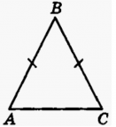
Равнобедренный треугольник
Равнобедренным называется треугольник, у которого две стороны равны. У данного треугольника АВС АВ=ВС. Равные стороны АВ и ВС называют – боковые, а сторону АС – основанием треугольника.

Slide 3
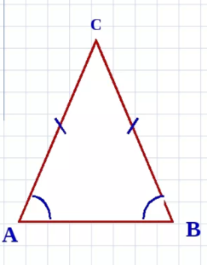
Свойства равнобедренного треугольника
1. У равнобедренного треугольника углы при основании равны. Так, у данного треугольника угол А равен углу В:

Slide 4
Свойства равнобедренного треугольника
2. Биссектриса равнобедренного треугольника, проведенная к основанию, является медианой и высотой.
3. Медиана равнобедренного треугольника, проведенная к основанию, является биссектрисой и высотой.
4. Высота равнобедренного треугольника, проведенная к основанию, является медианой и биссектрисой.

Slide 5
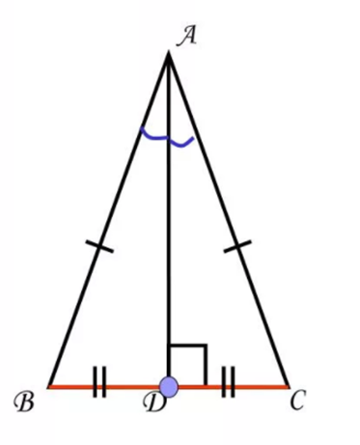
Свойства равнобедренного треугольника
Свойства 2, 3 и 4 показаны на данном рисунке в треугольнике АВС. Мы видим, что отрезок АD, проведенный к основанию ВС, является биссектрисой (делит угол А пополам), медианой (ВD=DC), высотой (АD перпендикулярен ВС). Эти свойства работают для равнобедренного треугольника только тогда, когда отрезок проведен именно к основанию.

Slide 6
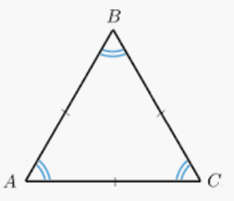
Равносторонний треугольник
Треугольник, у которого все стороны равны, называется равносторонним. На рисунке мы видим, что стороны АВ, ВС и АС равны.

Slide 7
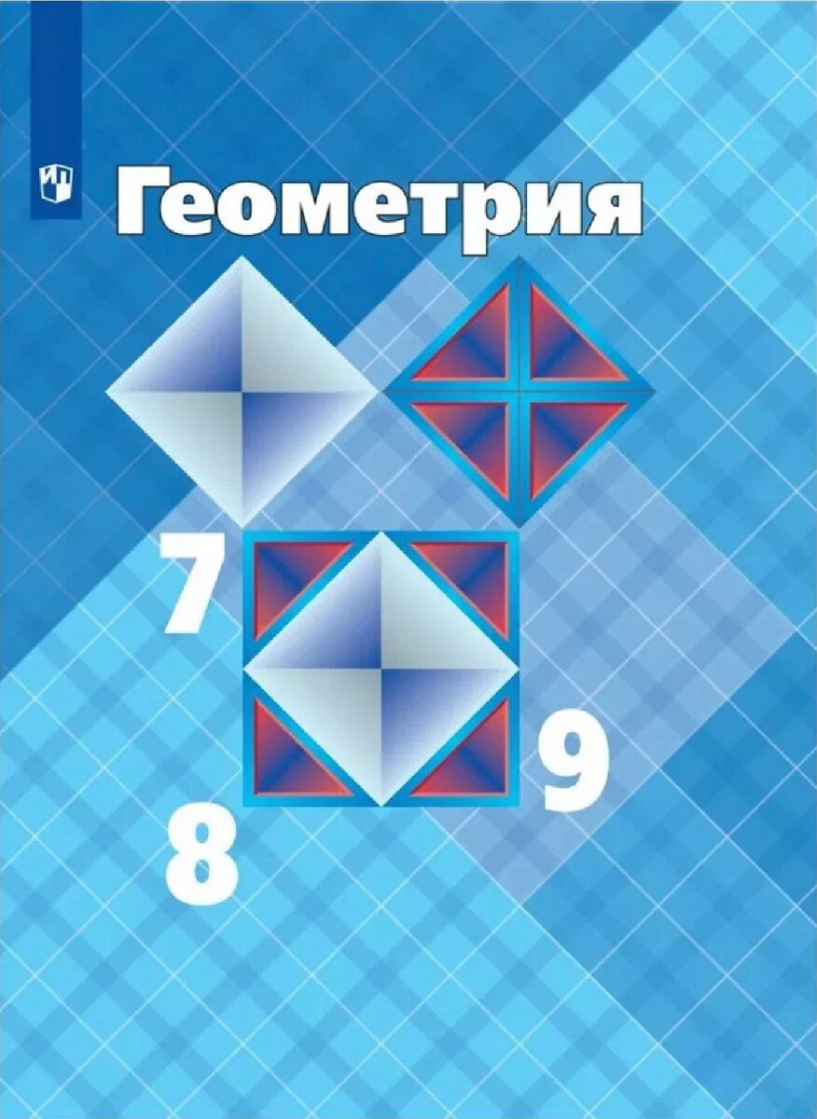
Работа с учебником
Откройте учебник на странице 34 и прочитайте пункт 18 «Свойства равнобедренного треугольника». Выпишите в тетрадь теоремы.

Slide 8
Нет ничего приятнее, чем поупражняться и поискать углы и стороны в равнобедренном треугольнике. Ну… почти ничего.

Slide 9
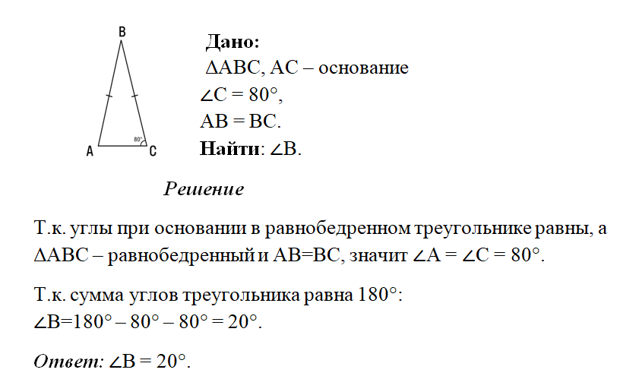
Задача 1

Slide 10
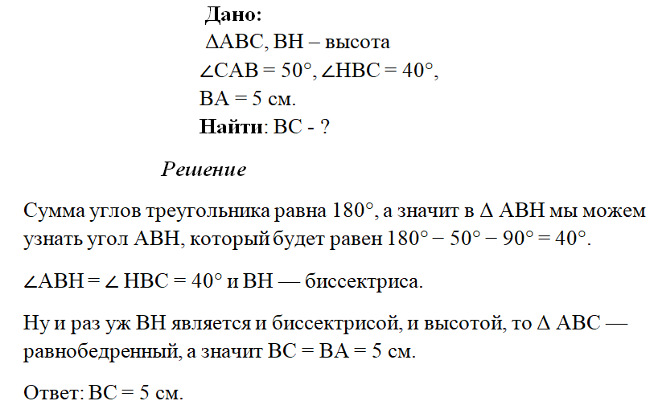
Задача 2
В треугольнике ABC провели высоту BH, угол CAB равен 50°, угол HBC равен 40°. Найдите сторону BC, если BA = 5 см.

Slide 11
Пройдите тест
1. Медиана в равнобедренном треугольнике является его биссектрисой и высотой. Это утверждение:
а) всегда верно; б) может быть верно; в) всегда неверно.
2. Если треугольник равносторонний, то:
а) он равнобедренный; б) все его углы равны;
в) любая его высота является биссектрисой и медианой.
3. В каком треугольнике только одна его высота делит треугольник на два равных треугольника?
а) в любом; б) в равнобедренном; в) в равностороннем.
4. Биссектриса в равностороннем треугольнике является медианой и высотой. Это утверждение:
а) всегда верно; б) может быть верно; в) всегда неверно.
5. Если треугольник равнобедренный, то:
а) он равносторонний; б) любая его медиана является биссектрисой и высотой;
в) два его угла равны.
6. В каком треугольнике любая его высота делит треугольник на два равных треугольника?
а) в любом; б) в равнобедренном; в) в равностороннем.
7. Если в треугольнике два угла равны, то этот треугольник является:
а) равносторонним; б) равнобедренным; в) прямоугольным.
8. Если в треугольнике две стороны равны, то:
а) у него равны два угла; б) у него все углы равны; в) этот треугольник равносторонний.

Slide 12
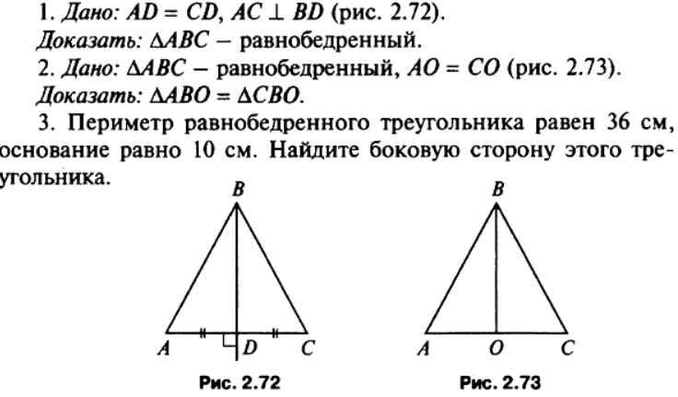
Решите задачи:

Slide 13

Домашняя работа
Повторить п. 16-18
Решить № 118, 119.

